Slide 1

Premeny jednotiek dĺžky a hmotnosti
6. ročník

Slide 2
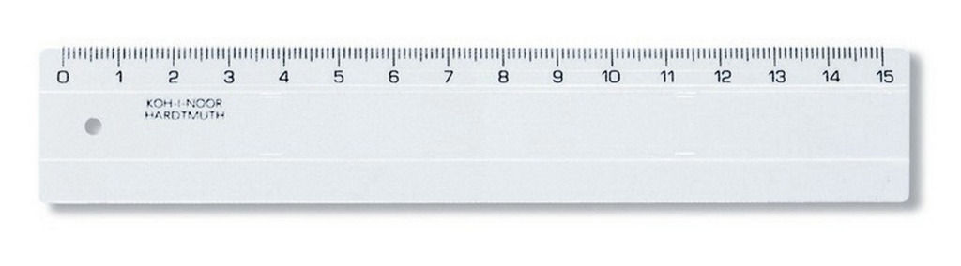
Jednotky dĺžky
Vezmite si do ruky pravítko.
V akých jednotkách meria toto pravítko?
Koľko najviac centimetrov môžeme s týmto pravítkom odmerať?
Aké iné jednotky je možné namerať pomocou tohto pravítka?

Slide 3

Jednotky dĺžky
$$1 mm=0,1 cm$$
$$1 mm=0,1 cm=0,01 dm$$
$$1 mm=0,1 cm=0,01 dm=0,001 m$$
: 10
: 10
: 10
: 100
: 10
: 10
: 10
: 1 000

Slide 4
Jednotky dĺžky
: 1 000
$$1 000 000 mm=100 000 cm=10 000 dm=1 000 m=1 km$$
: 10
: 10
: 10
: 1 000
: 100
: 100
: 1 000 000
$$1 mm=0,000 001 km$$

Slide 5









Jednotky dĺžky
$⋅$ 1000
$$1 km=1 000 m=10 000 dm=100 000 cm=1 000 000 mm$$
$⋅$ 10
$⋅$ 10
$⋅$ 10
$⋅$ 1000
$⋅$ 100
$⋅$ 100
$∙$ 1 000 000
$$1 km=1 000 000 mm$$

Slide 6
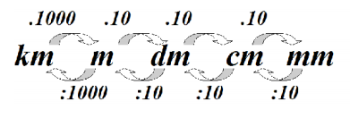
Pomôcka k jednotkám dĺžky:

Slide 7
Premeňte:
4 m = _____________cm
40 dm = _____________m
1,8 m = ____________cm
36,2cm = ____________dm
22,6 km = ____________m
0,007 km = _____________dm
32 490 m = __________km
388 mm = ______________m
0,459 m = ___________mm
324,5 km = ______________m
35,42 cm = ____________mm
272 cm = ______________m
1,19 cm =______________mm
3 150 mm = ____________dm
2 136 dm = _____________m
3,267 km = _____________m
4,57 cm = _____________m
10,92 dm = ____________cm
550 m =_______________km
1602 mm= _____________m
1,51 dm = _____________mm

Slide 8
Jednotky hmotnosti
Aká je základná jednotka hmotnosti?
Aké ďalšie jednotky poznáte?
Viete akú jednotku označujeme písmenom q?
Metrický cent (z latinského centum – „sto“), je označenie fyzikálnej jednotky hmotnosti často používanej v minulosti. Označujeme ju písmenom q, pričom 1 q = 100 kg. V minulosti sa v metrických centoch vážilo napr.: uhlie, drevo, obilie, piesok, atď. V súčasnosti sa slovo metrák hovorovo používa pri určení hmotnosti stavebných materiálov, obilia a niektorých potravinárskych výrobkov.

Slide 9






Jednotky hmotnosti
$$1 g=1 000 mg 1 mg=0,001 g$$
$$1 dag=10 g 1 g=0,1 dag$$
$$1 kg=100 dag=1 000 g 1 g=0,1 dag=0,001 kg$$
$⋅$ 1000
: 1 000
: 10
$⋅$ 10
$⋅$ 100
$⋅$ 10
: 10
: 100
$⋅$ 1000
: 1 000

Slide 10





Jednotky hmotnosti
$$1 t=1 000 kg 1 kg=0,001 t$$
$$1 t=10 q=1 000 kg 1 kg=0,01 q=0,001 t$$
$⋅$ 1 000
: 1 000
$⋅$ 10
$⋅$ 100
: 100
: 10
$⋅$ 1 000
: 1 000

Slide 11
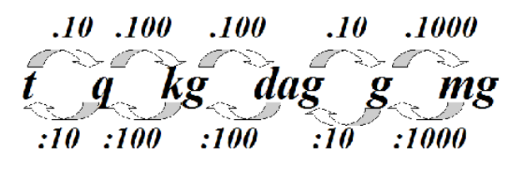
Pomôcka k jednotkám hmotnosti:

Slide 12
Premeňte:
81 t = __________kg
6,33 t = __________q
90 kg = _________dag
14 kg = _________g
31,8 kg = _________g
60 q = _________t
62 000 kg = ______t
255 g = _________kg
70 dag = ________kg
70 000 kg =_________q
51 q = ____________kg
0,98 kg = _______dag
0,215 t = __________kg
65 g =__________mg
40 kg = _________q
45,83 g = __________mg
400 g = ________kg
0,250 kg = _________g
120,9 kg = ___________t
500 mg = ________g
70 t = ____________q

Slide 13
Ďakujem za pozornosť
Mgr. Simona Szabová

